Slide 1

Soluções:
Cs188 Projeto 1-Busca

Slide 2
Questão 1 – Busca por profundidade
O algortimo de busca por profundidade nos permite encontrar um caminho para o estado final, sem garantia do menor caminho.

Slide 3
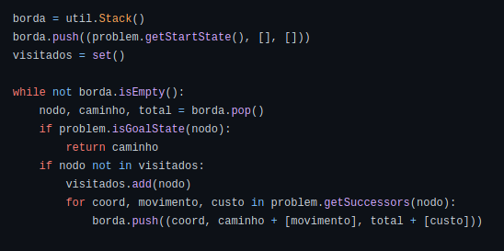
Questão 1 – Busca por profundidade

Slide 4
Questão 2 – Busca em largura
O algortimo de busca por largura nos permite encontrar um caminho para o estado final com a garantia do menor caminho quando trabalhamos com caminhos não ponderados.

Slide 5
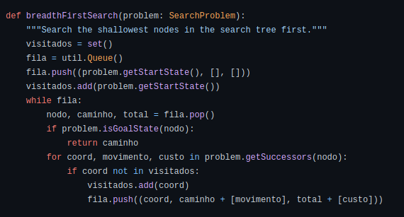
Questão 2 – Busca em largura

Slide 6
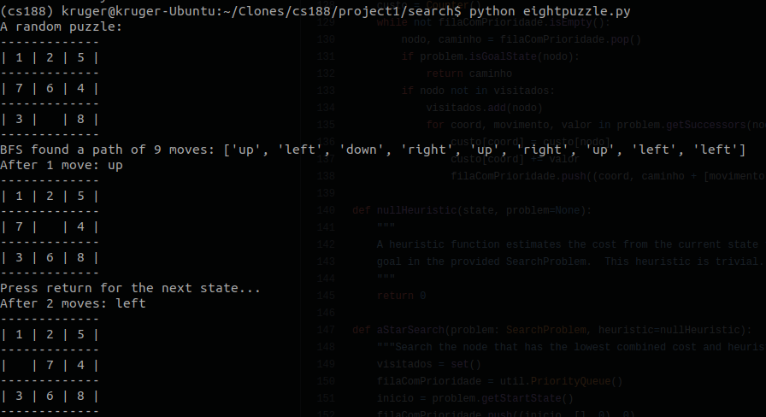
Questão 2 – bfs 8 puzzle

Slide 7
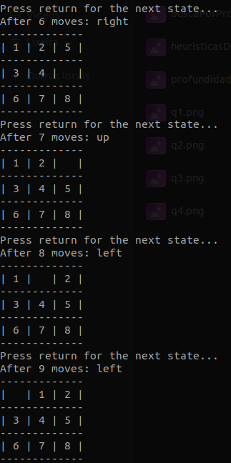
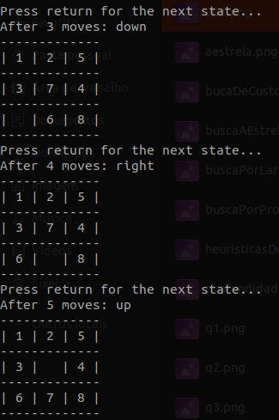
Questão 2 – bfs 8 puzzle

Slide 8
Questão 3 – Busca de custo uniforme
O algortimo de busca de custo uniforme nos permite encontrar um caminho para o estado final com a garantia do caminho quando trabalhamos com caminhos ponderados e .

Slide 9
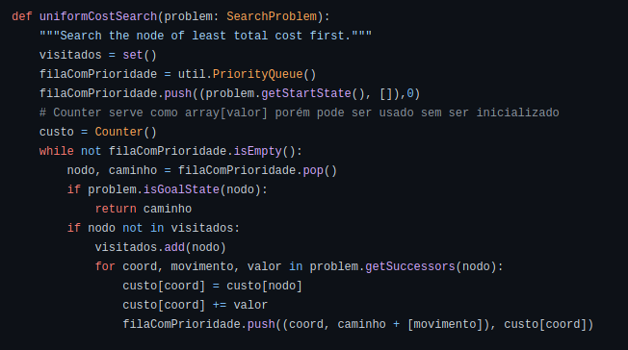
Questão 3 – Busca de custo uniforme

Slide 10
Questão 4 – Busca A*
O algortimo de busca de A* nos permite encontrar um caminho para o estado final com caminho de menor custo quando trabalhamos com caminhos/grafos ponderados e utiliza de heutisticas pra complementar o peso/prioridade no algoritmo.

Slide 11
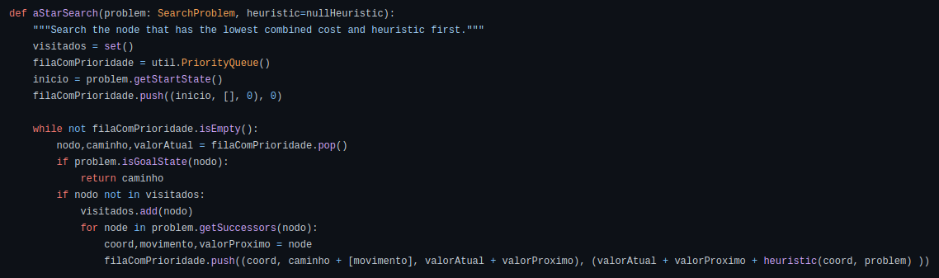
Questão 4 – Busca A*

Slide 12
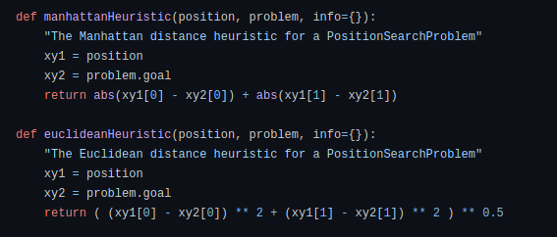
Questão 4 – Busca A* heuristicas

Slide 13
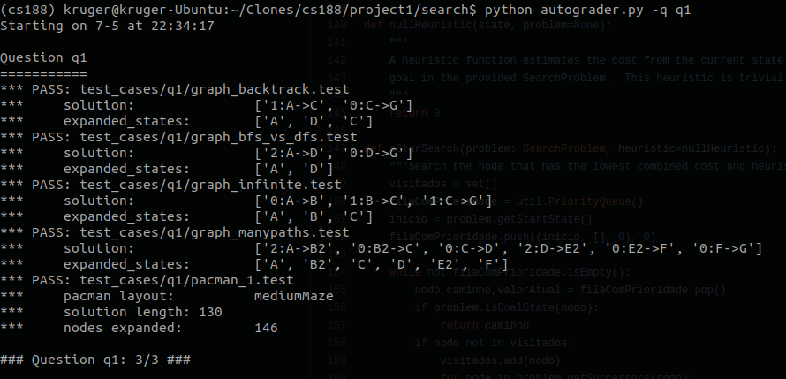
Questão 1 – Busca por profundidade

Slide 14
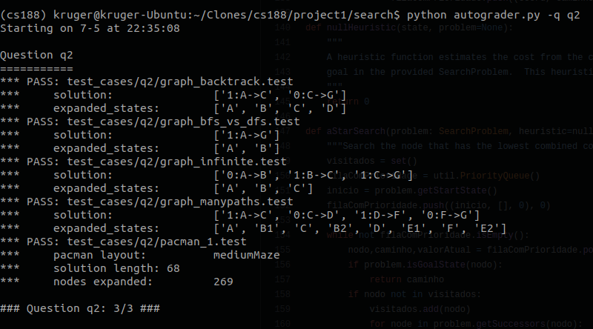
Questão 2 – Busca em largura

Slide 15
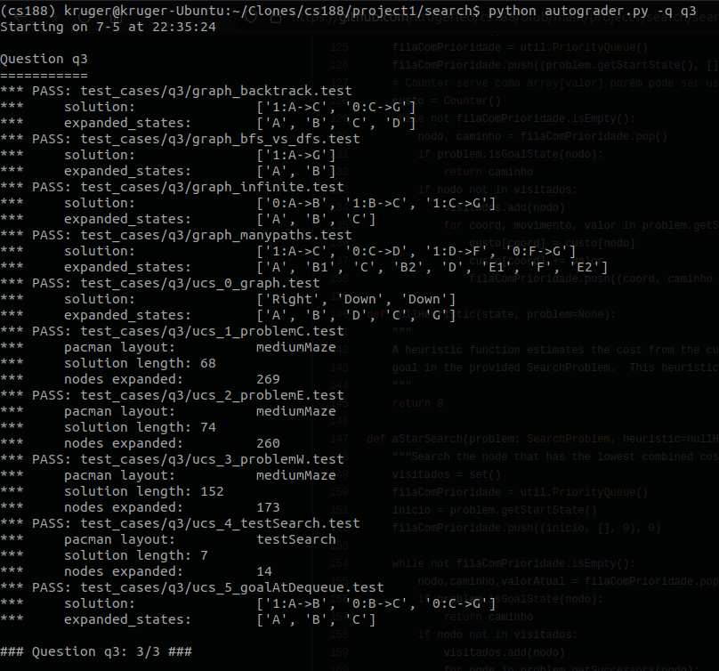
Questão 3 – Busca de custo uniforme

Slide 16
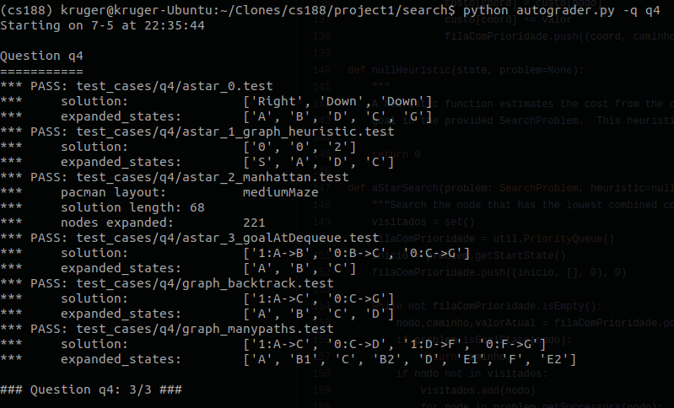
Questão 4 – Busca A*

